Slide 1
主题常见仪器的使用2
教师：张高祥
Notes:
本PPT模板部分元素使用了幻灯片母版制作。如果需要修改，点击-视图-幻灯片母版-修改；完成后关闭编辑母版即可。

Slide 2
01
学习目标

Slide 3
1、药品取用原则
2、固体和液体的取用
3、过滤和蒸发操作

Slide 4
知识点一：药品取用原则
1.用剩的药品
2.不要用手

Slide 5
知识点二：液体药品的取用
1.取较多量

Slide 6
知识点二：液体药品的取用
2.取一定量
3.取极少量

Slide 7
知识点三：固体药品的取用
1.取用粉末状药品用______
步骤：一斜二送三直立
2.取用块状固体用______
步骤：一横二放三慢竖

Slide 8
知识点四：物质的加热
1.固体物质的加热

Slide 9
给固体加热试管炸裂的原因
1.
2.
3.
4.

Slide 10
知识点四：物质的加热
1.液体物质的加热

Slide 11
知识点五：仪器的连接
玻璃管插入胶皮管中步骤：

Slide 12
知识点六：玻璃仪器洗净的标志

Slide 13
知识点七：过滤操作

Slide 14
知识点八：蒸发操作

Slide 15
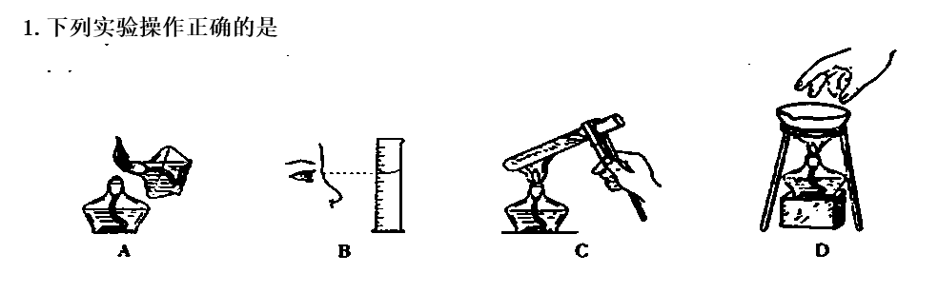
习题训练

Slide 16
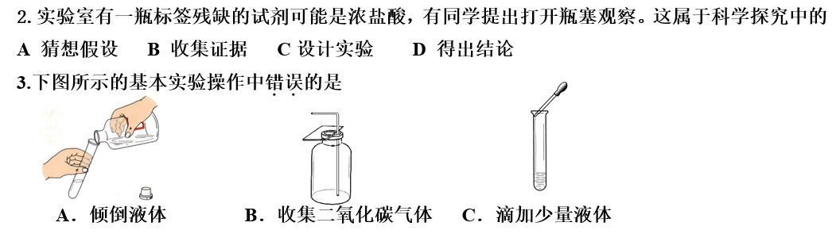

Slide 17
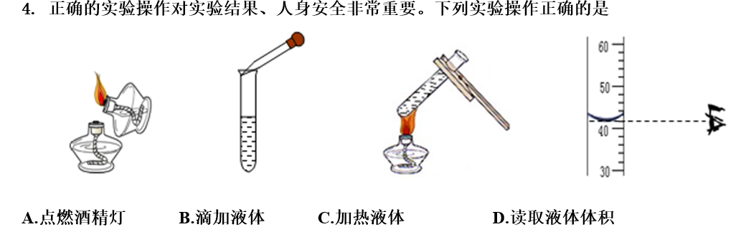

Slide 18
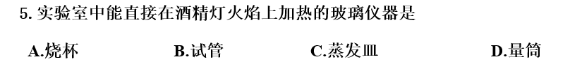

Slide 19
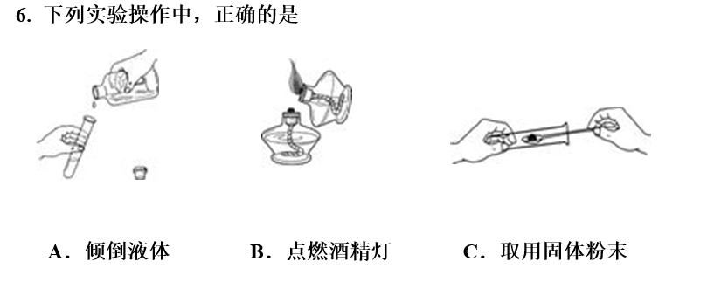

Slide 20
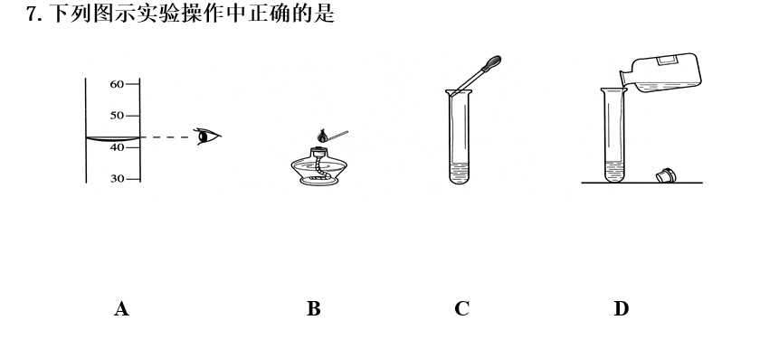

Slide 21
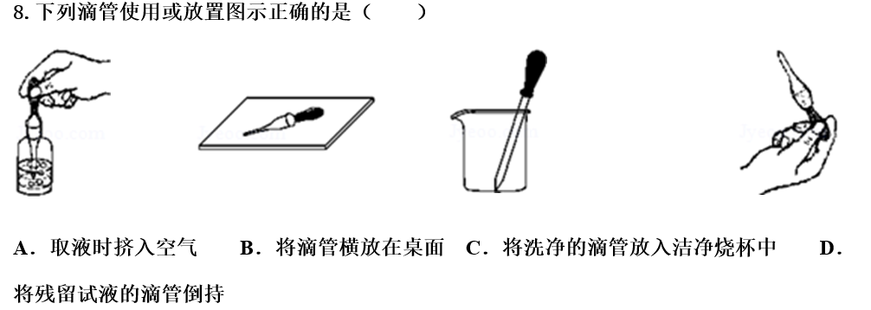

Slide 22
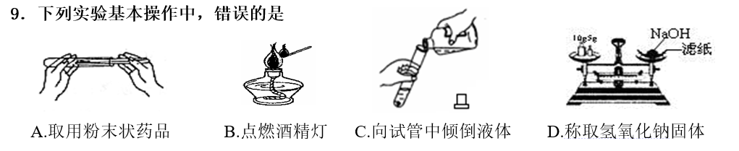

Slide 23
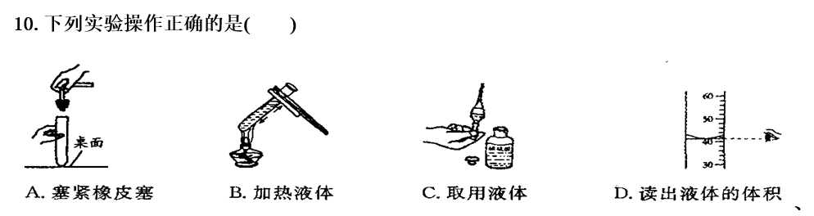
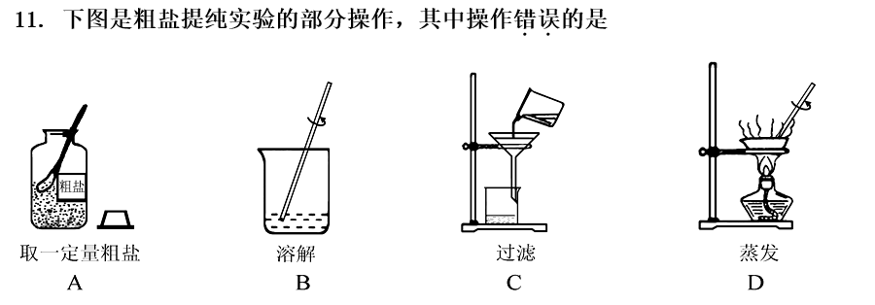

Slide 24
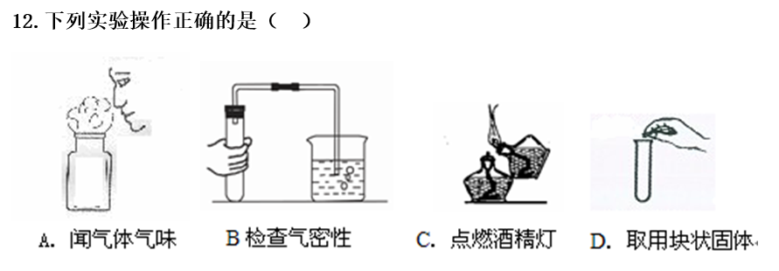

Slide 25
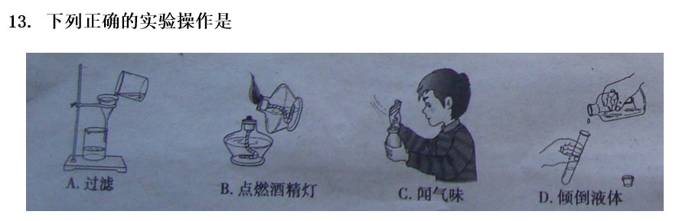

Slide 26
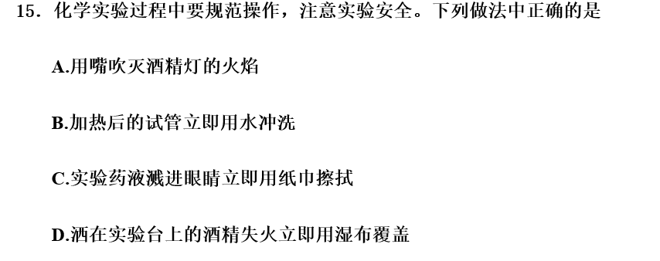

Slide 27


